Slide 1
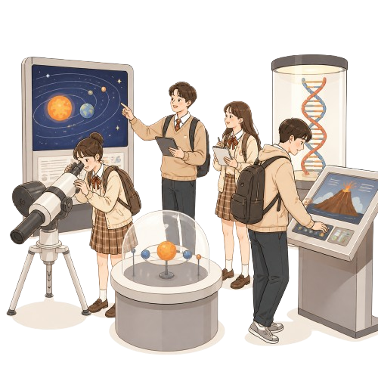
SCIENCE MUSEUM FIELD LOG
과학관 탐구 기록지
현장에서 전시를 관찰하고 확인 가능한 근거를 기록합니다.
학년·반 ________ 번호 ________ 이름 ____________________
01
관람 전: 나의 탐구 초점
관심 분야
우주·천문
물질·에너지
생명·환경
AI·로봇
기타
탐구 질문
과학관에서 확인하고 싶은 질문을 한 문장으로 적으세요.
02
전시 하나를 깊게 관찰하기
선택한 전시명
전시 위치
전시 구조·작동 모습을 스케치하세요.
관찰한 사실
필요하면 화살표와 설명을 함께 표시합니다.
내가 직접 보고 확인한 내용을 적으세요.
설명문·수치 등 근거
전시 안내문에서 확인한 정보를 기록하세요.
현장 체크
□ 사진 또는 스케치 □ 핵심 수치 □ 설명문 출처 □ 새롭게 생긴 질문
SCIENCE MUSEUM FIELD LOG · 1 / 2

Slide 2
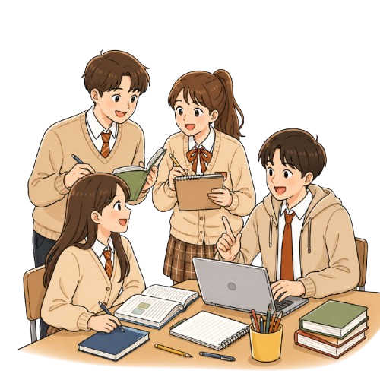
SCIENCE MUSEUM FIELD LOG
과학관 탐구 기록지
현장 기록을 과학 원리·사회·진로의 관점으로 해석합니다.
학년·반 ________ 번호 ________ 이름 ____________________
03
과학 원리로 설명하기
관련 과학 개념·원리
전시에서 그 원리가 드러난 부분
관련 교과
물리학
화학
생명과학
지구과학
AI
04
과학기술의 사회적 의미
우리 생활·사회에서 어떻게 활용될 수 있나요?
기대되는 변화
함께 고려할 문제
05
교과·진로와 연결하기
관련 직업 또는 전공
필요하다고 생각한 역량
탐구 결론
이 전시를 통해 나는
SCIENCE MUSEUM FIELD LOG · 2 / 2

